Slide 1


UBND QUẬN LONG BIÊN
TRƯỜNG MẦM NON HOA HƯỚNG DƯƠNG
HOẠT ĐỘNG PHÁT TRIỂN THẨM MỸ
Đề tài: Dạy hát: Cùng múa vui
TCAN: Ai nhanh hơn
Giáo viên: Nguyễn Bích Vân
Năm học: 2023 - 2024

Slide 2


Dạy hát: Cùng múa vui

Slide 3

Nghe hát: Hoa bé ngoan

Slide 4
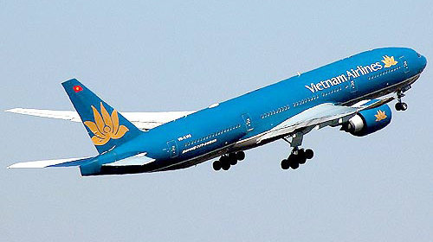
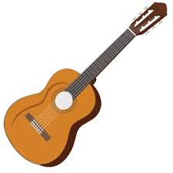
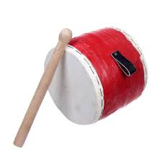
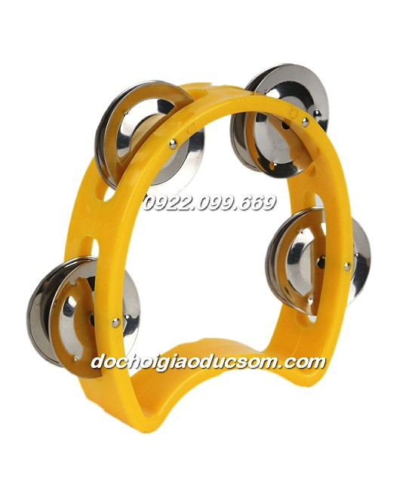
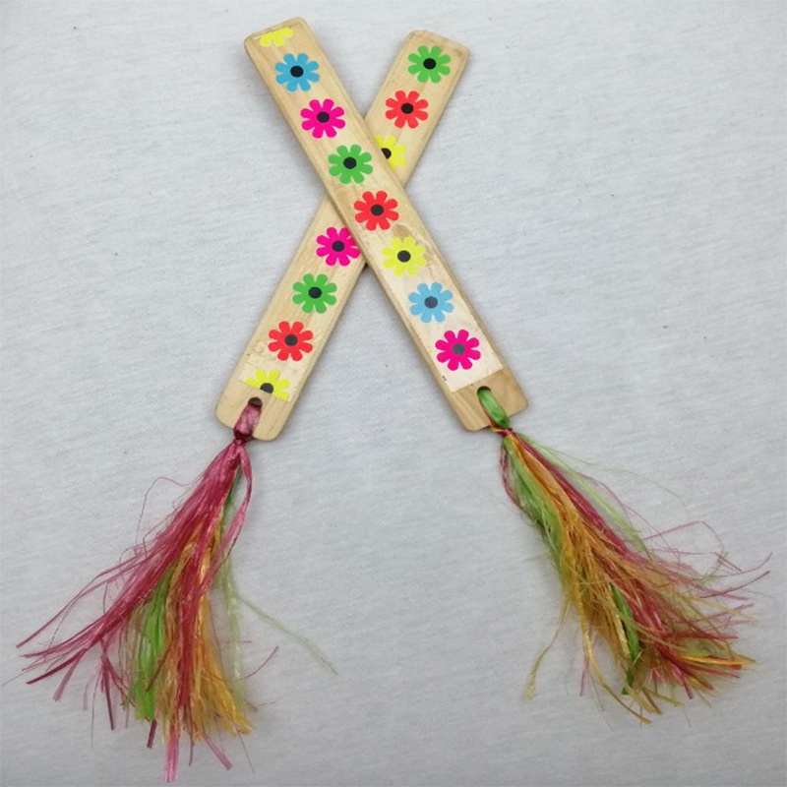
Cô cho trẻ chơi trò chơi: Ai nhanh hơn

